Slide 1
সবাইকে স্বাগতম

Slide 2
শিক্ষক পরিচিতি
নামঃ মোহাম্মাদ শফিকুল ইসলাম
সহকারি শিক্ষক (বাংলা)
সৈদ আকবর আলী মেমোরিয়াল উচ্চবিদ্যালয়
সিরাজগঞ্জ সদর , সিরাজগঞ্জ।
মোবাইল নং ০১৯২৭-৫৩৩২৯৪
ই-মেইলঃ shofiqulislammastet@gmail.com

Slide 3
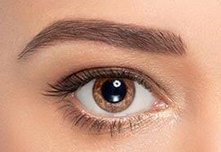
নিচের ছবিগুলো লক্ষ করি

Slide 4
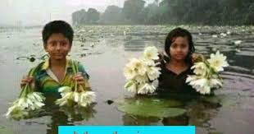
শাপলা ‍ তুলছে

Slide 5
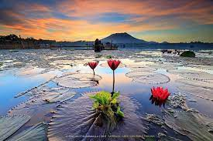
পদ্ম বিলের দৃশ্য

Slide 6
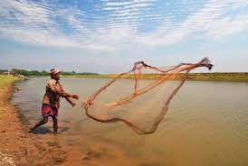
জেলে নদীতে মাছ ধরছে

Slide 7
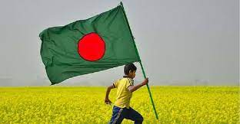
পাঠ শিরোনাম
সময়ঃ ৫০মিনিট
শ্রেণী ৮ম
বিষয়ঃ বাংলা ১ম পত্র
জন্মভূমি
মোট শিক্ষার্থীঃ 65 জন
উপস্থিত শিক্ষার্থীঃ ৪৬ জন

Slide 8
কবি পরিচিতি
রবীন্দ্রনাথ ঠাকুর
জন্ম: ১৮৬১
উপাধী: বিশ্বকবি
গ্রন্থ:
বলাকা, ক্ষণিকা,সোনারতরী,গীতাঞ্জলী
ইত্যাদী।
মৃত্যু: ১৯৪১

Slide 9
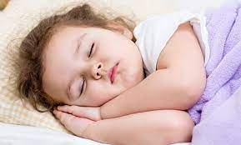
এসো কিছু শব্দার্থ জেনে নেই।
সার্থক
সফল
আঁখি
চোখ
মুদব
বুজবো

Slide 10
শিখন ফল
১। লেখক পরিচিতি উল্লেখ করতে পারবে।
২। নতুন শব্দগুলো বাক্যে প্রয়োগ করতে পারবে।
৩। অপরিচিতি শব্দের অর্থ বলতে পারবে।
৪। শুদ্ধ উচ্চারণে কবিতাটি আবৃত্তি করতে পারবে।

Slide 11
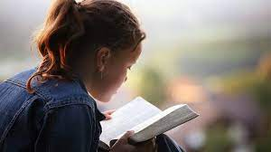
একক কাজঃ-
৫ মিনিট
-
১.আমার জন্ম কেমন ?
২. সার্থক জন্ম কাকে ভালোবেসে?
৩. আমার অঙ্গ জুড়ায় কোথায় এসে?

Slide 12
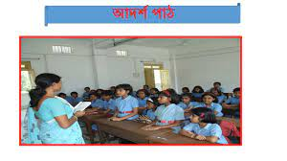
আদর্শ পাঠ

Slide 13
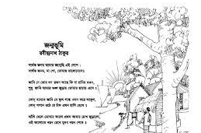
কবিতা

Slide 14
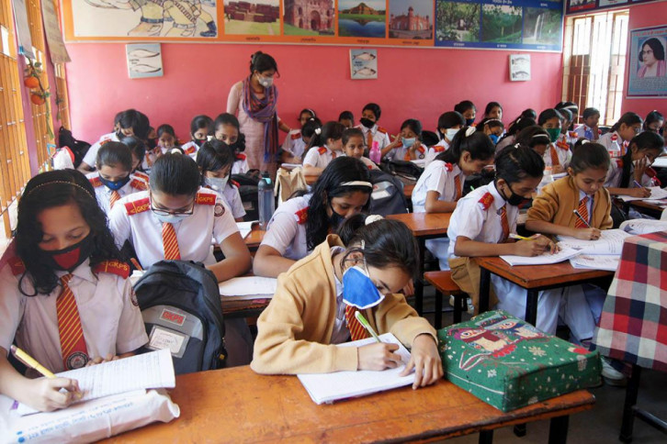
সরব পাঠঃ

Slide 15
জোড়ায় কাজঃ
জন্মভূমি কবিতায় কবির দেশ প্রেমের কোন কোন দিকগুলো ফুটে উঠেছে?

Slide 16
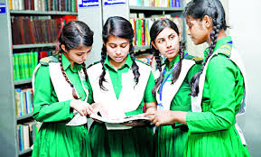
দলীয় কাজঃ
একুশে ফেব্রুয়ারীর গুরুত্ব আলোচনা কর।

Slide 17
মূল্যায়নঃ
অমর একুশে কত তারিখে পালন করা হয়?
রফিকুল ইসলামের উল্লেখযোগ্য দুইটি গ্রন্থের নাম বল।
তর্কবাগীশ শব্দের অর্থ কি?

Slide 18
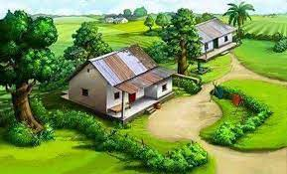
বাড়ির কাজঃ
জন্মভূমি কবিতার মূলবক্তব্য কি তা লিখে আনবে।

Slide 19
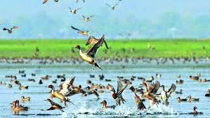
ধন্যবাদ

